Slide 1
Python pour les SHS
Séance 4 : Tableaux et statistiques avec Pandas Émilien Schultz - Léo Mignot

Slide 2
Où on est actuellement
bases du langage
structure d’un script
installer des bibliothèques
lire la documentation
Maintenant : aller vers des traitements “réels”
des bibliothèques puissantes
du Python pour lier les deux

Slide 3
Aujourd’hui : les tableaux
Tableaux = base des statistiques
Une fois qu’on a un tableau bien propre
Transformer
Calculer
Visualiser
Exporter
Avant : le domaine de la transformation des données peu/pas structurées

Slide 4
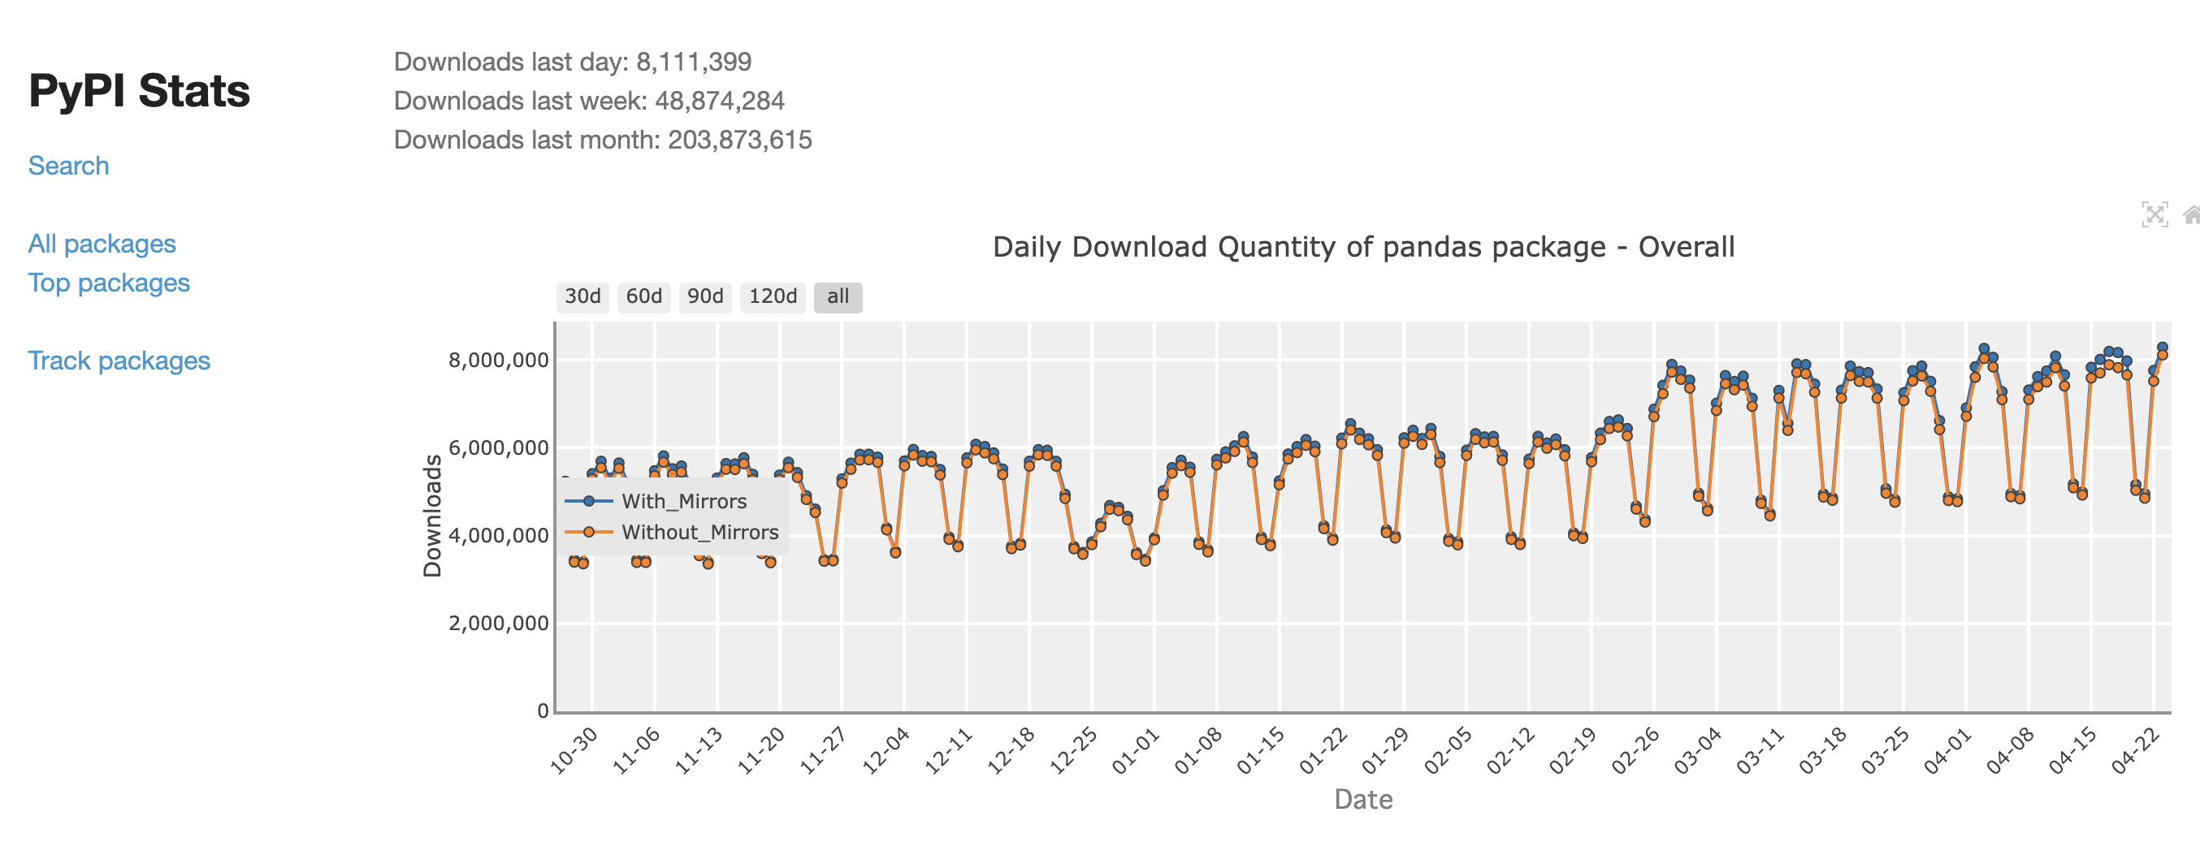
La star : Pandas

